Slide 1
Порядок проведения государственной итоговой аттестации по образовательным программам основного общего образования

Slide 2
Порядок проведения ГИА
Утверждён Приказом Министерства просвещения РФ и Рособрнадзора от 04.04.2023 г. № 232/551

Slide 3
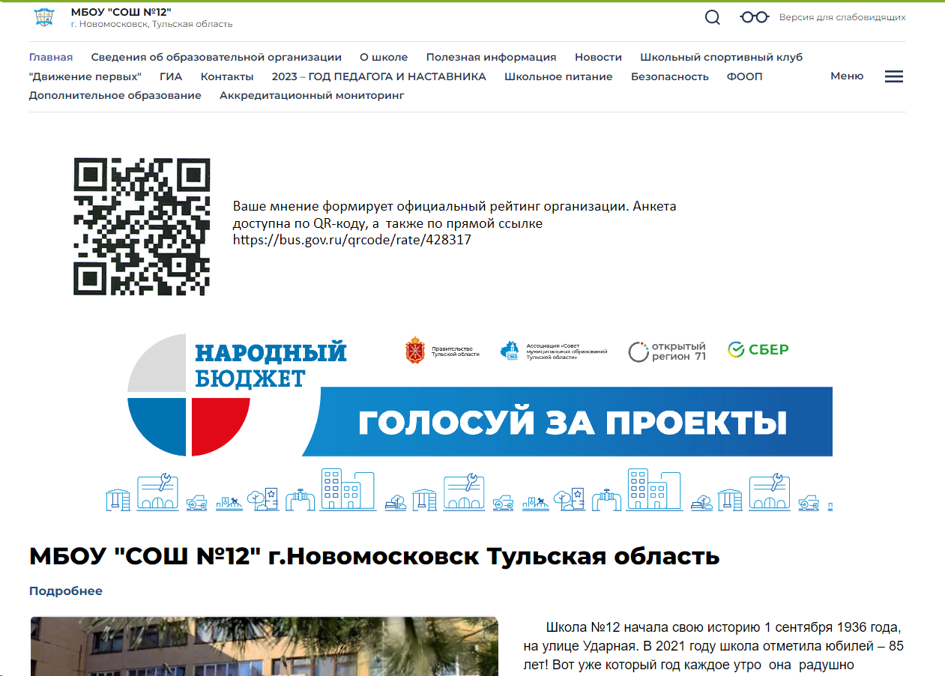

Slide 5
Мероприятия в рамках
Итоговое собеседование по русскому языку
Основной государственный экзамен по русскому языку, математике и предметам по выбору или государственный выпускной экзамен по русскому языку и математике (для отдельных категорий учащихся)

Slide 6
Итоговое собеседование
14 февраля 2024 года – основной день
13 марта 2024 года
15 апреля 2024 года
дополнительные дни

Slide 7
Итоговое собеседование
Все учащиеся

Slide 8
ГВЭ
Дети – инвалиды
Дети с ОВЗ
Русский язык Математика

Slide 9
ОГЭ
Все категории учащихся

Slide 10
ОГЭ
Русский язык Математика
+
2 предмета по выбору
Дети с ОВЗ и дети-инвалиды
2 или 4 предмета

Slide 11
Предметы по выбору
Обществознание
История
География
Литература
Английский язык
Физика
Химия
Биология
Информатика и ИКТ

Slide 12
Неудовлетворительные результаты на ОГЭ - 2023
 | Предмет | Получили «2» | Пересдали
1 | Обществознание | 4 | 3
2 | Информатика | 6 | 6
3 | Биология | 1 | 1
4 | Русский язык | 3 | 3
5 | Математика | 1 | 1

Slide 13
Выбор предметов на ОГЭ - 2024
 | Предмет | Число учеников
1 | Обществознание | 62
2 | История | 1
3 | География | 15
4 | Информатика | 27
5 | Биология | 50
6 | Физика | 17
7 | Химия | 16
8 | Литература | 4
9 | Английский язык | 6

Slide 14
Условие допуска к ГИА
«К ГИА допускаются учащиеся, не имеющие академической задолженности и в полном объёме выполнившие учебный план (имеющие годовые отметки по всем учебным предметам учебного плана за 9 класс не ниже удовлетворительных) и получившие зачет за Итоговое собеседование по русскому языку».

Slide 15
План подготовки

Slide 16
Документ удостоверяющий личность участника

Slide 17
График занятий по подготовке к ГИА - 9
Предмет | День | Время | ФИО учителя
Русский язык 9а 9б, 9в 9г | понедельник четверг среда | 8 урок 8 урок 7 урок | Соболева С.С. Бабич Н.А. Маркова Л.Н
Литература | четверг | 8 урок | Соболева С.С.
Математика | в рамках уроков по расписанию | - | Сапронова А.А.
Информатика | среда четверг | 8 урок | Блохина Л.А.
Обществознание | вторник четверг | 8 урок | Воробьева Т.А.
История | четверг | 7 урок | Белькова Т.С.

Slide 18
График занятий по подготовке к ГИА - 9
Предмет | День | Время | ФИО учителя
География | со 2 триместра | - | Чуева Н.В.
Биология | среда | 8 урок | Малыхина Л.Р.
Химия | 3 триместр | - | Шарабанова Е.А. Денисова Ю.А.
Физика | суббота | 12.00 | Потрикеева М.А.
Английский язык 9б 9в | со 2 триместра среда | - 8 урок | Данилкина Е.В. Евдокимова Г.В.

Slide 19
Выбор предметов на ОГЭ - 2024
 | Предмет | Число учеников | Посещают занятия
1 | Обществознание | 62 | 17
2 | История | 1 | -
3 | География | 15 | -
4 | Информатика | 27 | 8
5 | Биология | 50 | 25
6 | Физика | 17 | 6
7 | Химия | 16 | -
8 | Литература | 4 | -
9 | Английский язык | 6 | -

Slide 20
План диагностических и тренировочных работ в формате ОГЭ
Декабрь – Пробное Итоговое собеседование
ДКР по русскому языку и математике
Январь – ДКР по предметам по выбору
Февраль – Итоговое собеседование
Март – ДКР по русскому языку и математике
(городская)
Апрель - ДКР по предметам по выбору
Май - ТКР по русскому языку и математике

Slide 21
Заполнение бланков ОГЭ

Slide 26
Материалы для подготовки

Slide 33
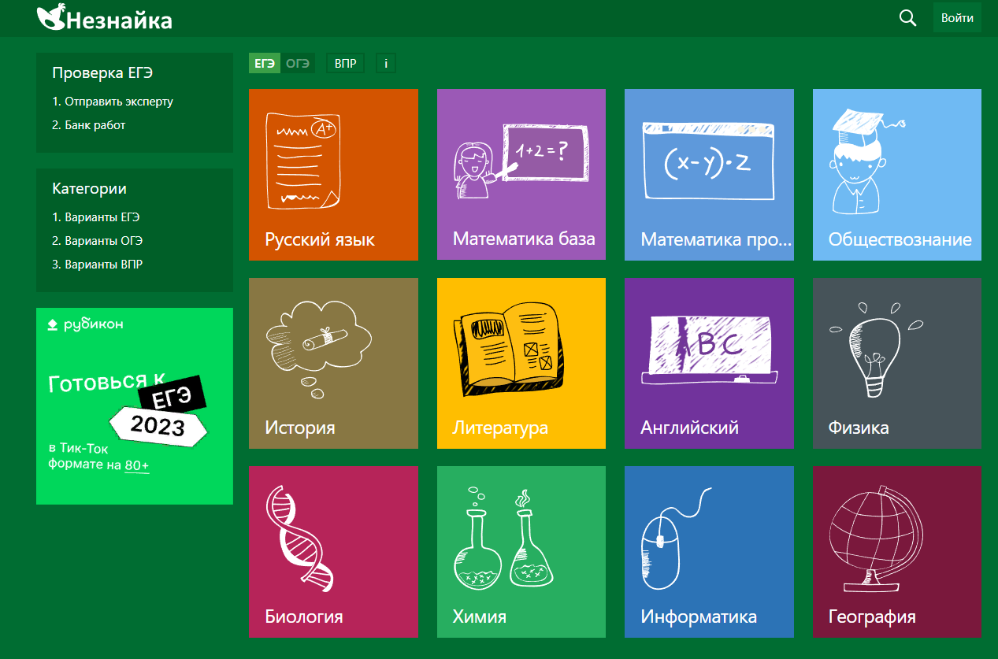

Slide 34
Дорн Марина Ивановна
Консультант Комитета по образованию администрации МО г. Новомосковск
6 – 22 – 16
Шарабанова Екатерина Александровна
Зам. директора МБОУ «СОШ № 12»
4 – 36 – 89

